Slide 1


الفصل ٨ - ٧ تمثيل النقاط على خط الأعداد
أ/ فاطمة جبران

Slide 2


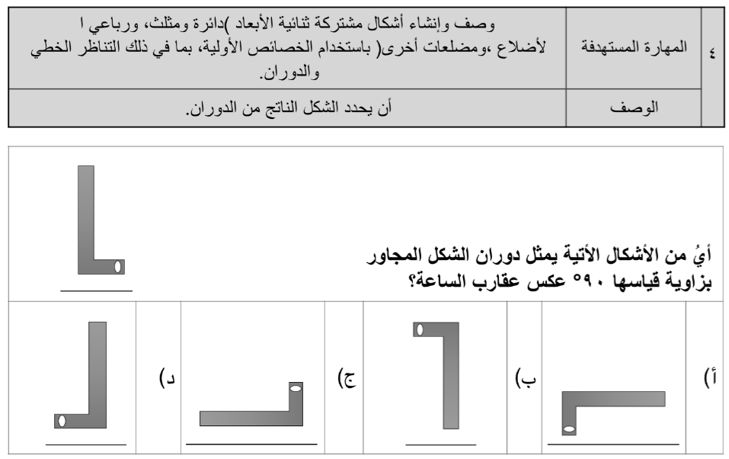

أ/ فاطمة جبران

Slide 3







أ/ فاطمة جبران

Slide 4
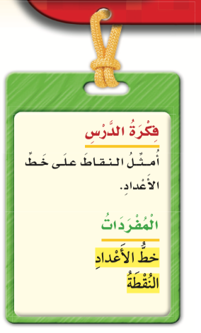

الفصل ٨ - ٧ تمثيل النقاط على خط الأعداد
أ/ فاطمة جبران

Slide 5

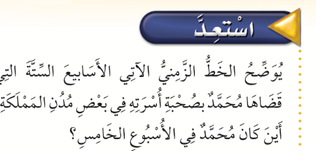
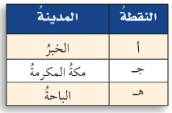
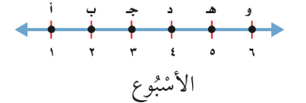
الفصل ٨ - ٧ تمثيل النقاط على خط الأعداد
أ/ فاطمة جبران

Slide 6
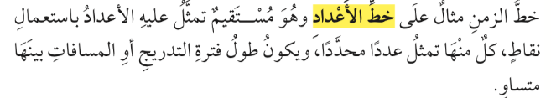
الفصل ٨ - ٧ تمثيل النقاط على خط الأعداد
أ/ فاطمة جبران

Slide 7
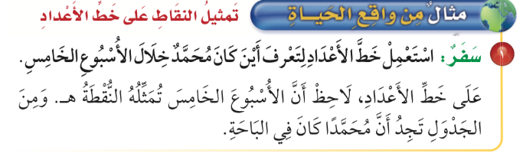
الفصل ٨ - ٧ تمثيل النقاط على خط الأعداد
أ/ فاطمة جبران

Slide 8
الفصل ٨ - ٧ تمثيل النقاط على خط الأعداد
أ/ فاطمة جبران

Slide 9
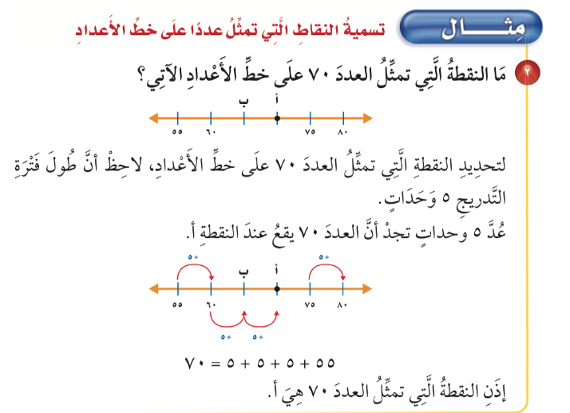
الفصل ٨ - ٧ تمثيل النقاط على خط الأعداد
أ/ فاطمة جبران

Slide 10

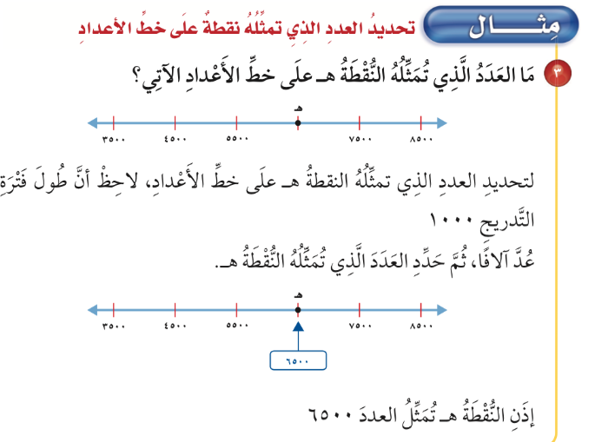
الفصل ٨ - ٧ تمثيل النقاط على خط الأعداد
أ/ فاطمة جبران

Slide 11


🌟
🌟
🌟
أ/ فاطمة جبران

Slide 12
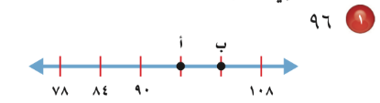
🌟
🌟
🌟
أ/ فاطمة جبران

Slide 13
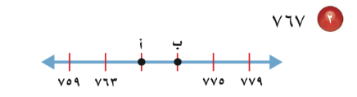
🌟
🌟
🌟
أ/ فاطمة جبران

Slide 14

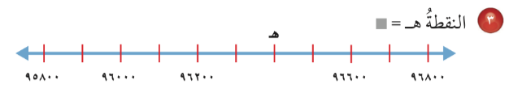
🌟
🌟
🌟
أ/ فاطمة جبران

Slide 15
🌟
🌟
🌟
أ/ فاطمة جبران

Slide 16


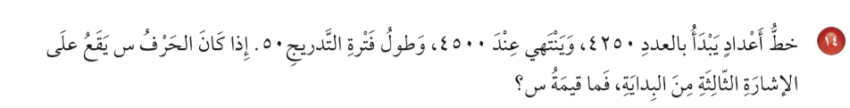
🌟
🌟
🌟
أ/ فاطمة جبران

Slide 17



🌟
🌟
🌟
أ/ فاطمة جبران

Slide 18

ماذاتعلمت ؟
أ/ فاطمة جبران

Slide 19

المتميزات في الدرس
أ/ فاطمة جبران

Slide 20





ممتع 🤩
قيم نفسك بالنسبة لفهمك للدرس
ممتع 🤩
سهل 😍
سهل 😍
أ/ فاطمة جبران

Slide 21
الواجب المنزلي
أ/ فاطمة جبران

